Slide 1
Бикмуратова Анна Владимировна
Ершова Лилия Фаридовна воспитатели МАДОУ «ДС № 26 г.Челябинска»
Игровая технология «квест» - как средство развития детской инициативы, культуры познания, деятельности, коммуникации.

Slide 2
Квест – это вид сюжета (литературного, компьютерного, игрового), в котором путешествие к намеченной цели проходит через преодоление ряда трудностей.

Slide 3


Slide 4

3.2.5. Условия, необходимые для создания социальной ситуации развития детей, соответствующей специфике дошкольного возраста, предполагают:
……
2) поддержку индивидуальности и инициативы детей через:
создание условий для свободного выбора детьми деятельности, участников совместной деятельности;
создание условий для принятия детьми решений, выражения своих чувств и мыслей;
недирективную помощь детям, поддержку детской инициативы и самостоятельности в разных видах деятельности (игровой, исследовательской, проектной, познавательной и т.д.);
……

Slide 5


Slide 6
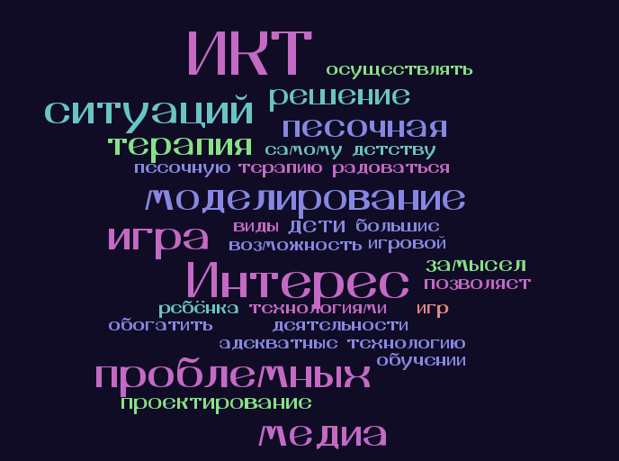

Slide 7
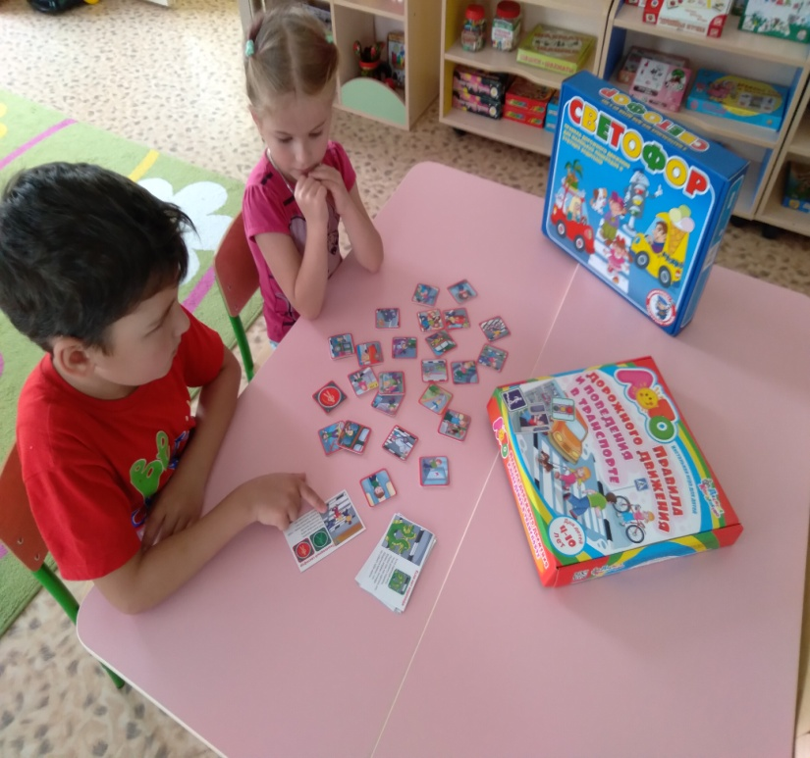
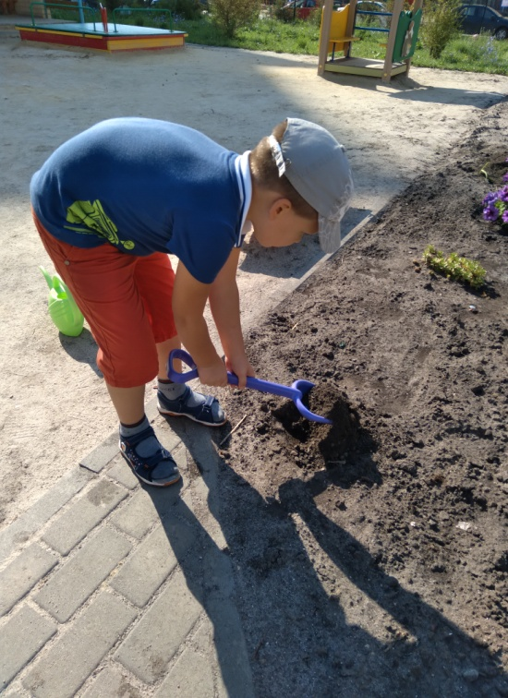
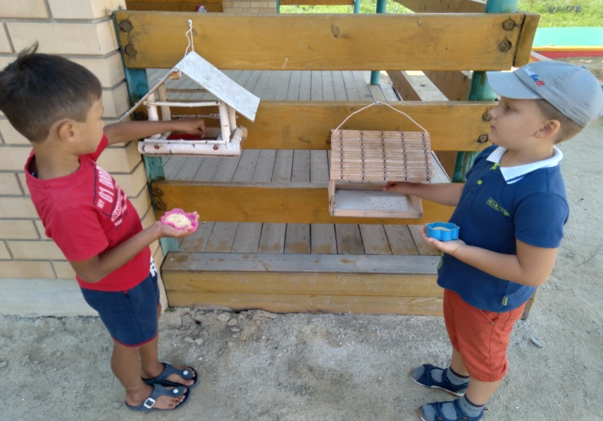

Slide 8
ЗАДАЧИ КВЕСТА:
Образовательные – вовлечение каждого в активный познавательный процесс. Организация индивидуальной и групповой деятельности участников, выявление умений и способностей работать самостоятельно по теме.
Развивающие – развитие интереса к предмету деятельности, творческих способностей, воображения участников; формирование навыков исследовательской деятельности, умений самостоятельной работы с информацией; расширение кругозора, эрудиции, мотивации.
Воспитательные – воспитание личной ответственности за выполнение заданий, воспитание уважения к культурным традициям, истории, здоровье сбережение.

Slide 9

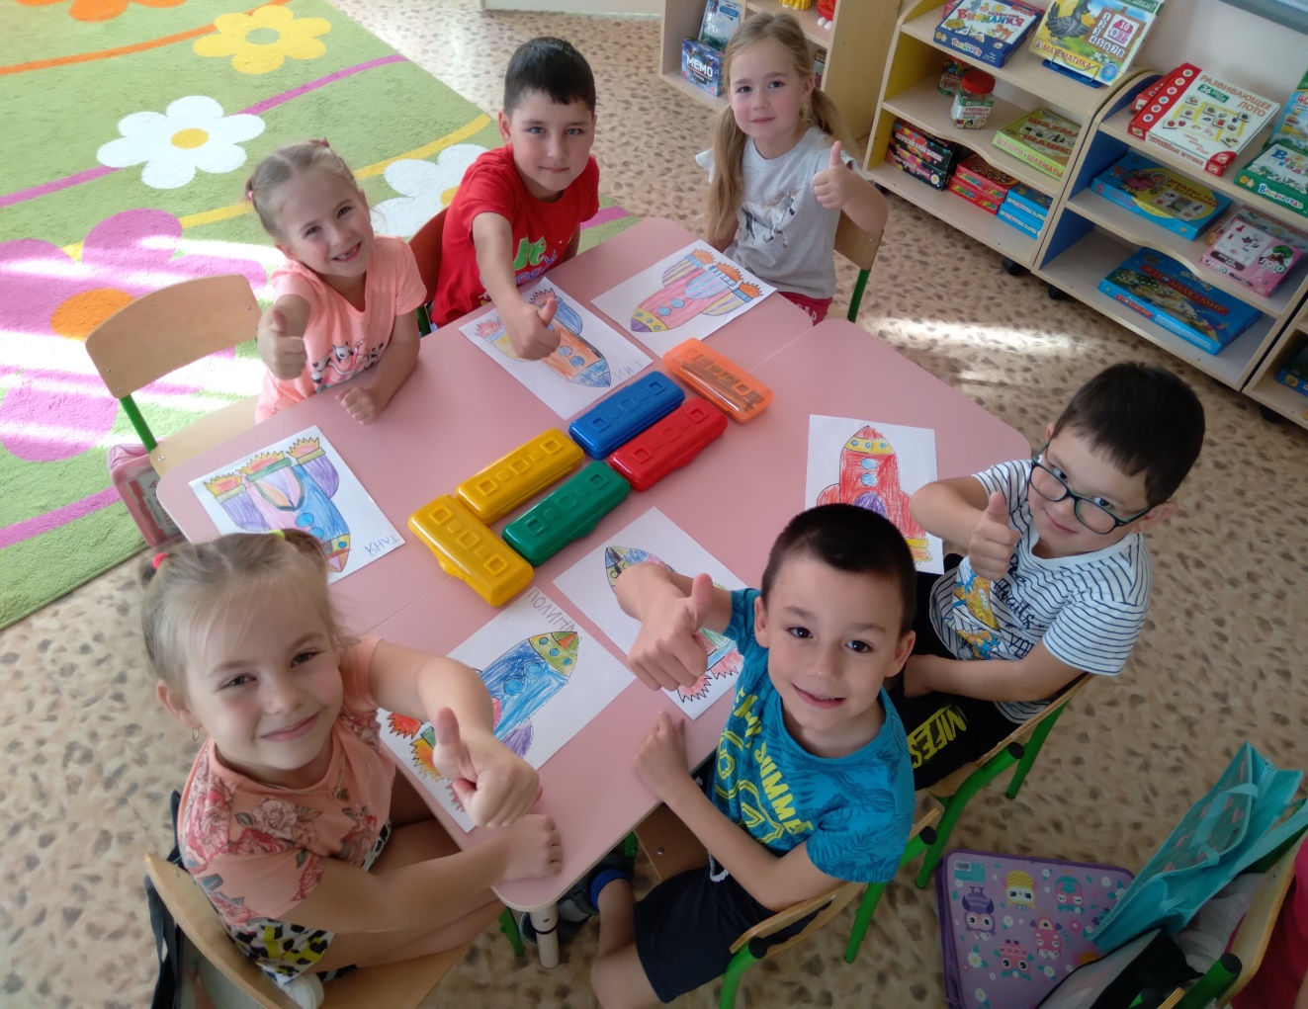
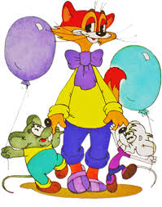

Slide 10
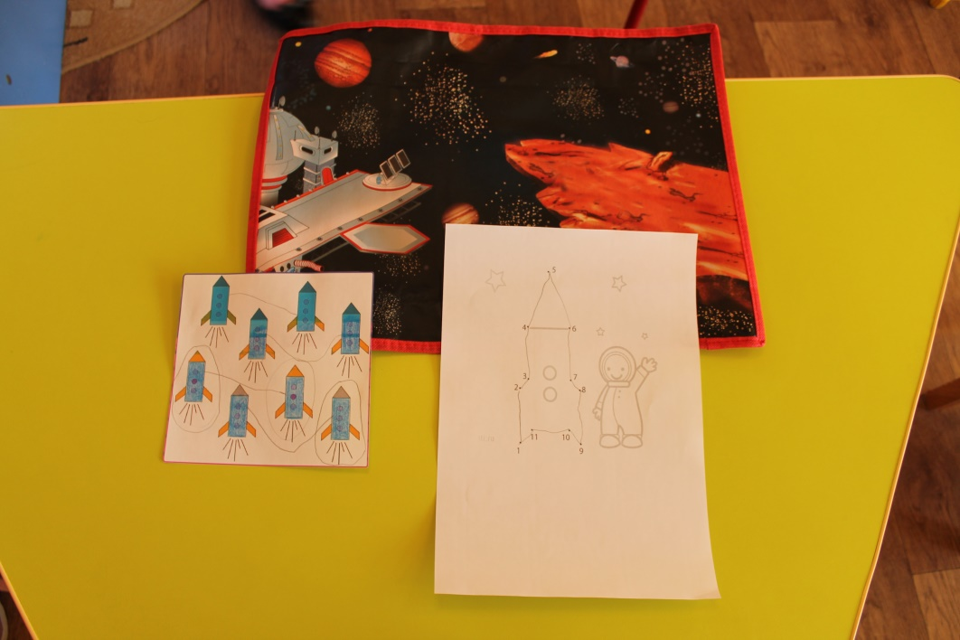
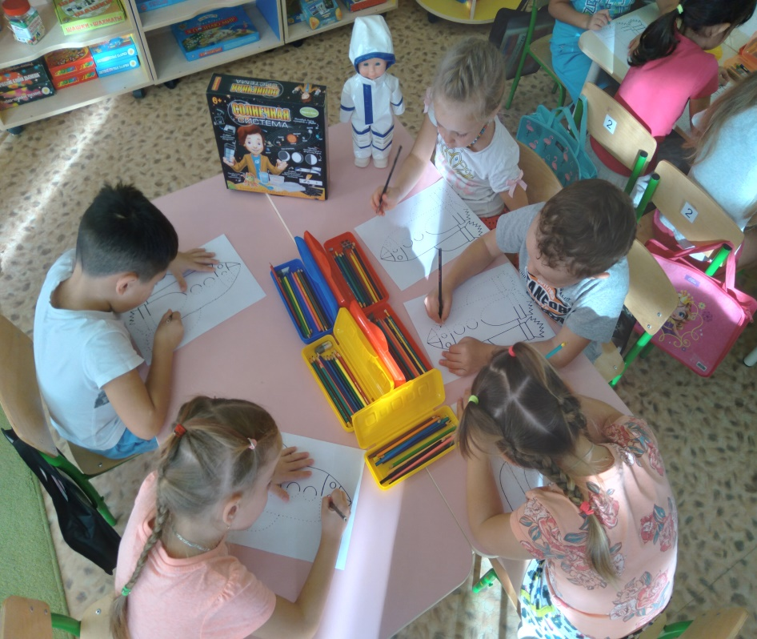
Графический квест
Космическое происшествие

Slide 11
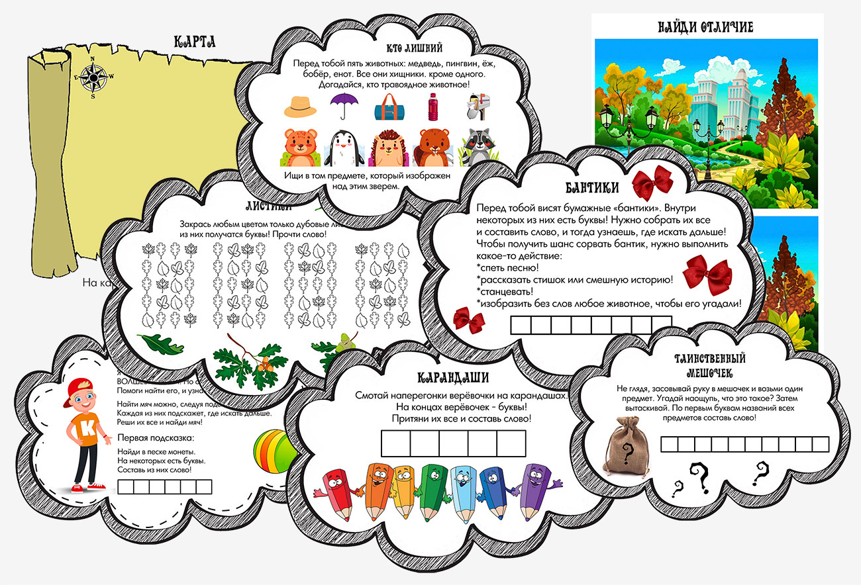

Slide 12
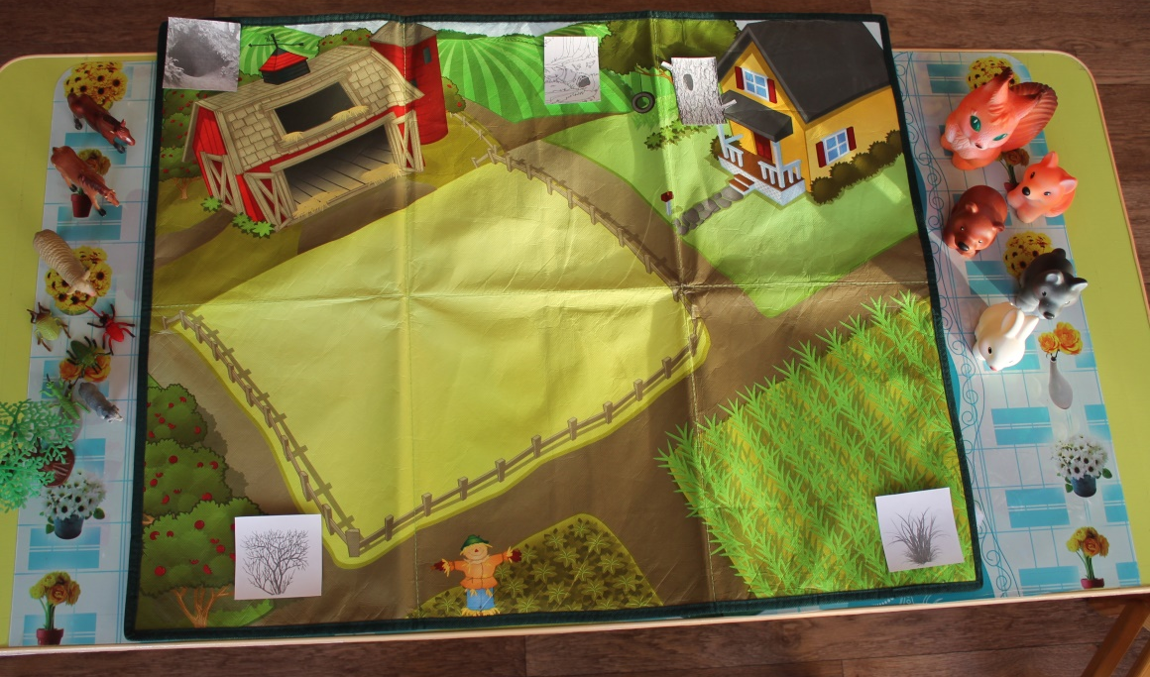
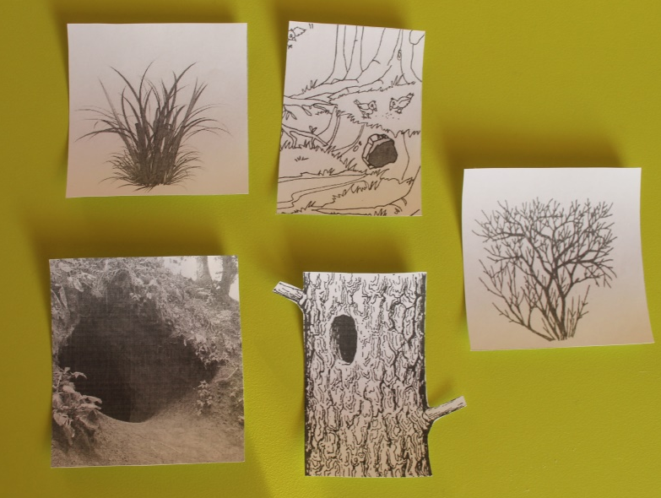
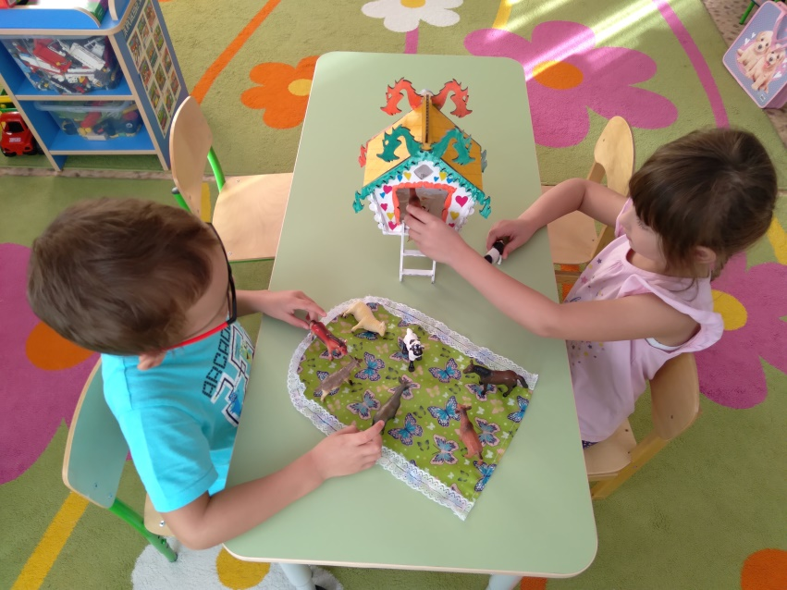
Квест головоломка: Помоги животным

Slide 13
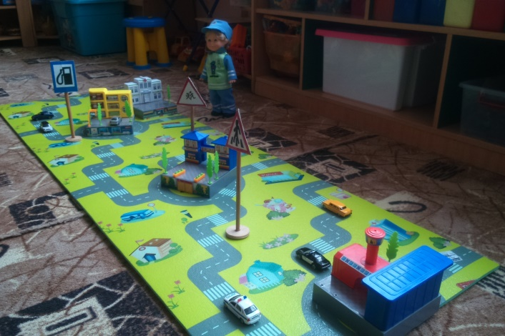
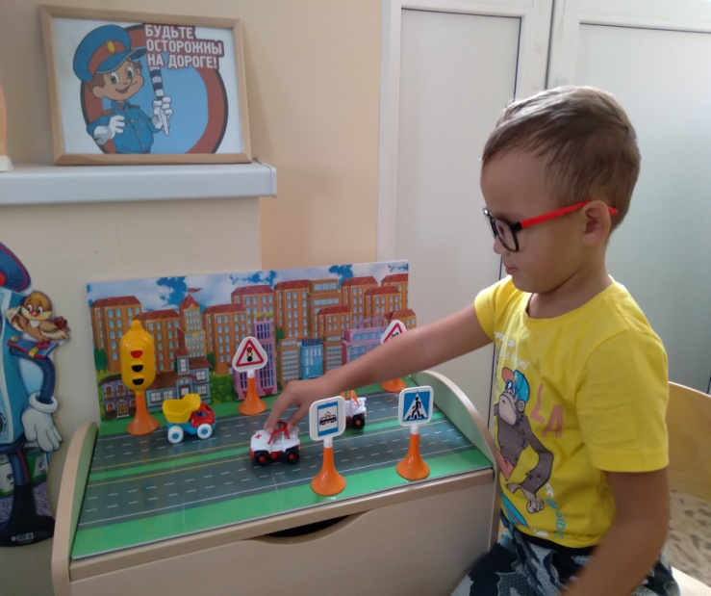
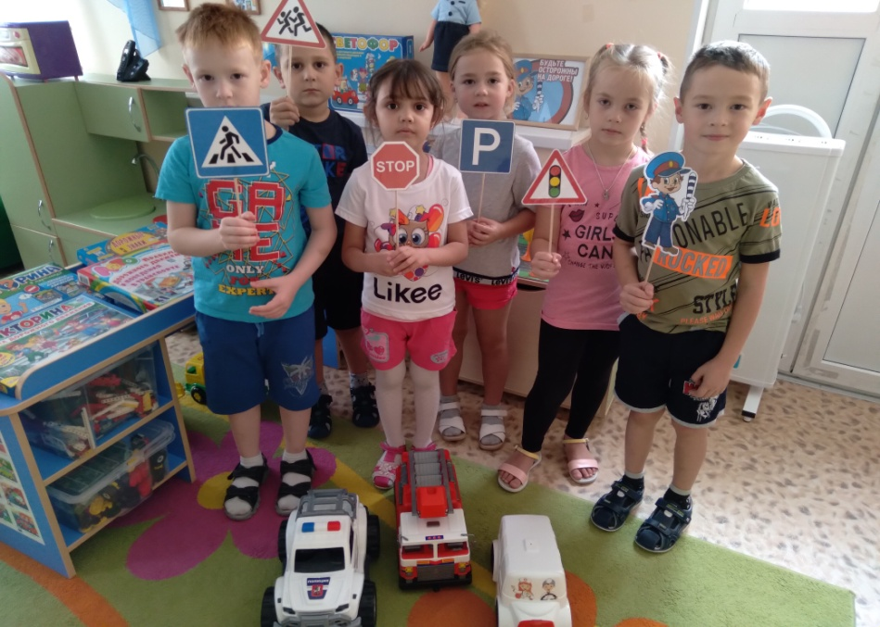
Квест приключение
«Безопасность»

Slide 14


Slide 15
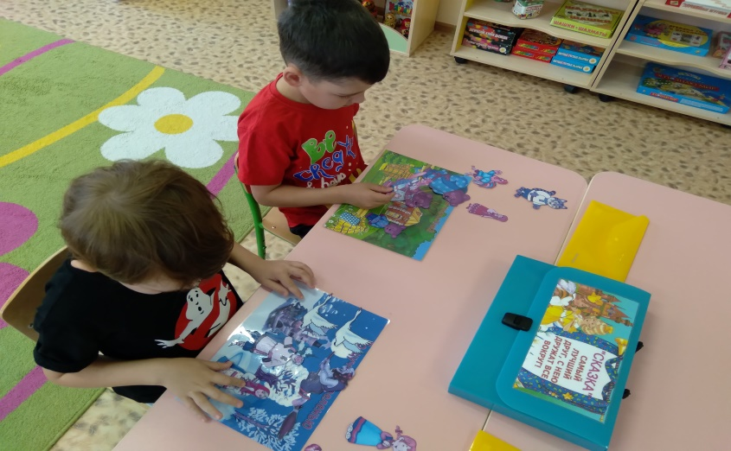
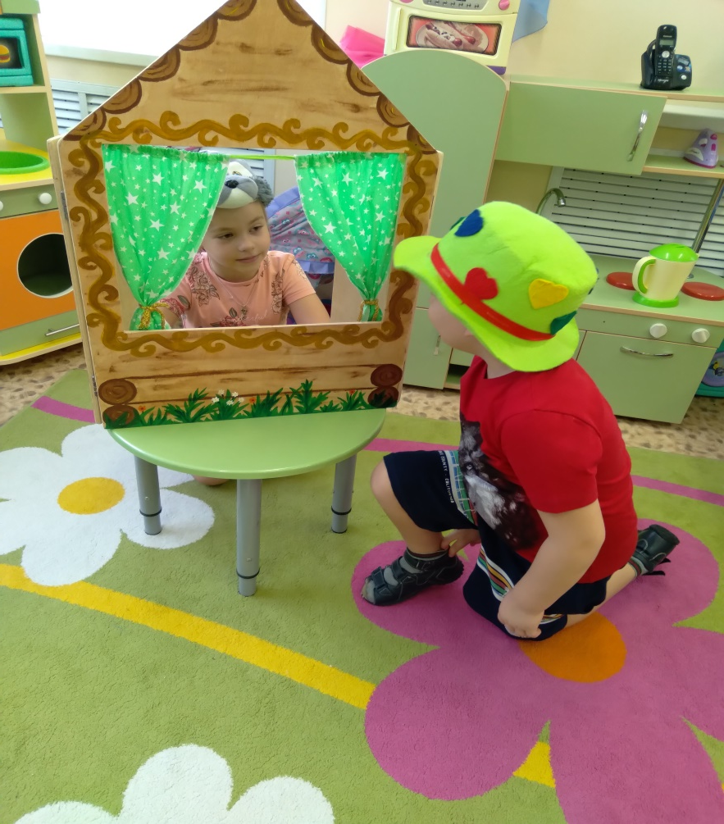
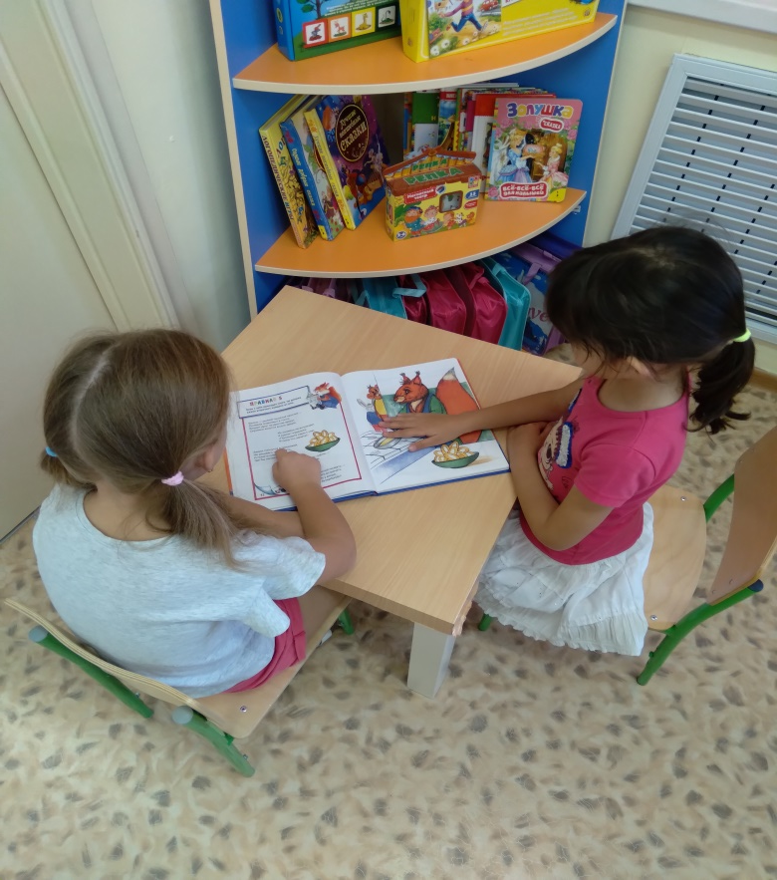
Литературный квест:
По следам сказок

Slide 16
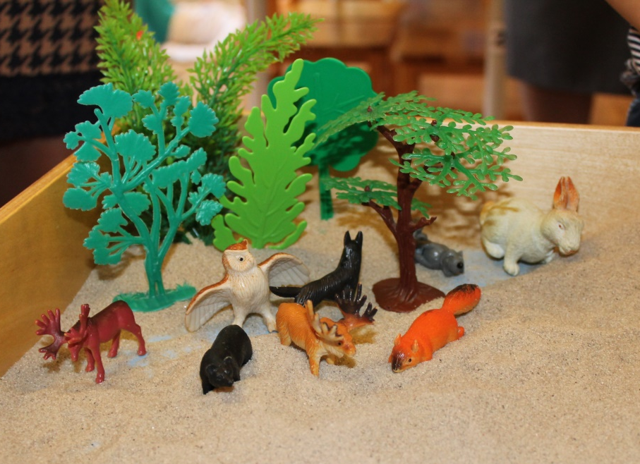
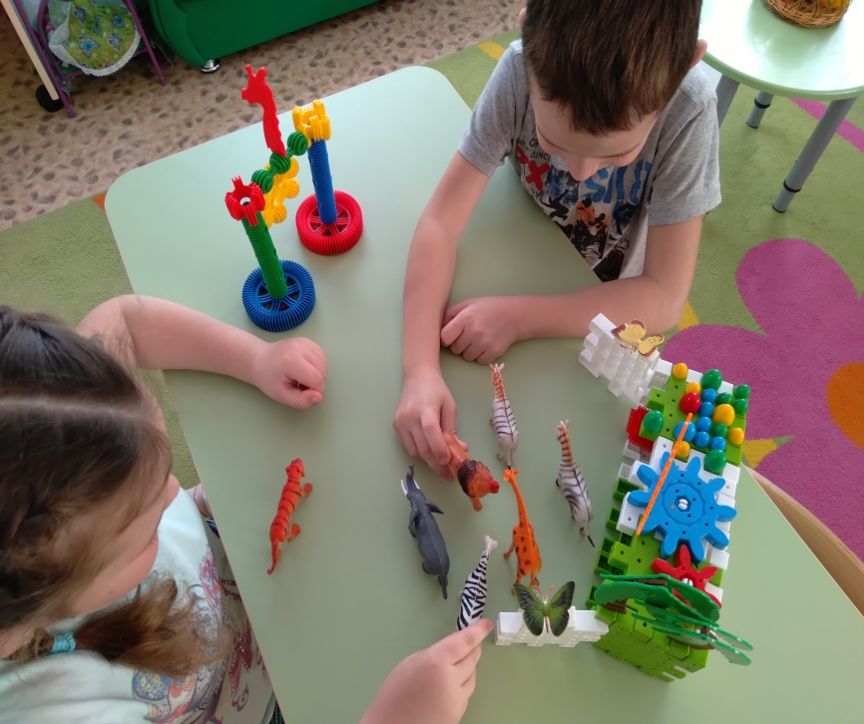
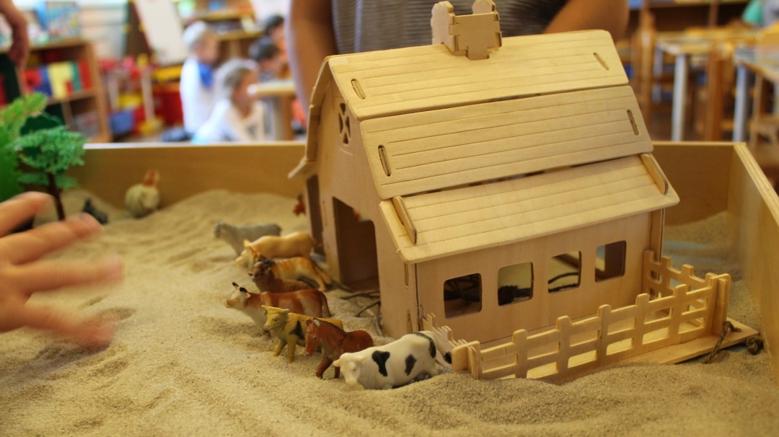

Slide 17
Спасибо
за
внимание!

